Slide 1
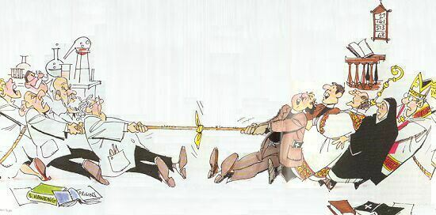
CIENCIA Y BIBLIA ¿SE CONTRADICEN?

Slide 2
QUÉ ES CIENCIA
La ciencia es una palabra latina que significa conocimiento. Estrictamente hablando se refiere al conjunto de conocimientos estructurados de manera sistemática.
La ciencia es el conocimiento obtenido mediante la observación de patrones regulares, de razonamientos y experimentación. A partir de esos experimentos, se construyen hipótesis, se deducen principios y se elaboran leyes y sistemas organizados por medio de un método científico. (Wikiquedia)

Slide 3
LA VERDADERA CIENCIA
La ciencia observa y hace experimentos. Cada concepto que la ciencia revela tiene observarse y verificarse.
Por ejemplo: El agua hierve a 100 grados Celsius. Eso es ciencia, eso está comprobado.
Pero también es cierto que si usted está en una ciudad sobre el nivel del mar, el agua hervirá antes de llegar a los 100.
La ciencia hace experimentos para establecer estas verdades.

Slide 4
¿QUÉ ES LA BIBLIA?
Es la colección de 66 libros escritos por hombres, pero inspirados por Dios.
3,800 veces la Biblia afirma ser palabra de Dios.
“porque nunca la profecía fue traída por voluntad humana, sino que los santos hombres de Dios hablaron siendo inspirados por el Espíritu Santo.” 2Pedro 1:21
“Toda la escritura es inspirada por Dios” (2 Timoteo 3:16)

Slide 5
MAS LA VERDADERA CIENCIA SIEMPRE ESTÁ DE ACUERDO CON LA BIBLIA
La ciencia trata de cosas que se pueden comprobar. Sin embargo, hay cosas a las cuales se les llama ciencia que solo son teorías y que se enseñan como ciencia en escuelas y universidades.
La evolución, por ejemplo, es una filosofía que ha sido enseñada como ciencia, pero que no ha sido comprobada, se requiere fe para creerla. La alternativa Bíblica, es la teoría de la creación, la cual no solo es lógica, sino que le da sentido y valor a todo lo creado y en particular a nosotros.

Slide 6
LO QUE LA CIENCIA ENSEÑA
Desde el año 1929 se enseña como ciencia la teoría del Big Bang (La gran explosión). Fue establecida por el astrónomo Edwin Hubble Al observar que el universo esta en constante expansión.

Slide 7
¿QUÉ DICE LA TEORIA DEL BIG BANG?
Establece que, hace unos 18 a 20 mil millones de años, TODA la materia del UNIVERSO fue concentrada en una área muy densa y muy caliente que tal vez fue más pequeña que la punta de un lápiz. (Pentice Hall general science-1997 p. 61).
El punto donde se concentró el universo giraba más rápido y más rápido y de repente explotó. La materia, el tiempo, el espacio y la energía del universo se formó de inmediato.

Slide 8
IMÁGENES DEL BIG BANG

Slide 9
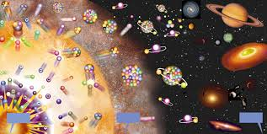

Slide 10
EL BIG BANG ES ENSEÑADO EN LAS ESCUELAS COMO CIENCIA
“El universo que observamos PUEDE HABER evolucionado de una región infinitesimal (Es decir, «UN PUNTO”). Existe la tentación de tomar un paso más y especular que el universo entero evolucionó LITERALMENTE DE LA NADA” (Scientific american, Alan Guth & P. Steinband, Mayo 1951, P. 125).
NO HAY NADA COMPROBADO, solo son especulaciones y suposiciones. ES POR FE

Slide 11
LA EVOLUCIÒN SE CREE POR LA FE
Es lo mismo que la teoría de la creación, de modo que esto es una creencia religiosa que deja a Dios afuera y pone al azar en el centro.
La teoría de la creación por un único y todo poderoso Dios es mil veces más lógica.
La evolución necesita una cadena larguísima de millones y millones de años y millones y millones de milagros de buena suerte. ¿PARA CUAL SE NECESITA MÁS FE?.

Slide 12
Y HABRÁ TAMBIÉN UNA IMPLOSIÓN
“El origen del universo, como una película corriendo hacia atrás, desaparecerá en un flash de luz, dejando NADA.
Con respecto al universo, NADA actualmente significa NADA, no solamente desaparecerán la materia y la energía, sino el espacio y el tiempo” (HBJ General sciences, 1988, p. 362). A ESTO LLAMAN “CIENCIA”.
Entonces ocurrirá otro Big Bang… Cada 80 o 100 mil millones de años (Prentice Hall Earth Science- 1997, 0. 36,37)

Slide 13
EL BIG CRUNCH (CRUJIDO)

Slide 14
EL BIG BAND CONTRADICE LO QUE SE PUEDE OBSERVAR
La teoría del Big Bang sostiene que el universo se inicio con un explosión. Sin embargo, si usted provoca una explosión, ésta se limita a destruir y a expulsar y desorganizar el material, mientras que el Big Bang; de forma misteriosa ha producido el efecto contrario, de crear, agrupar y organizar la materia en forma de galaxias.

Slide 15
EL BIG BANG NO ES CIENCIA
Ahora si todo giraba y después explotó, sería imposible ver dos galaxias que giran en sentido contrario, pues los cuerpos siguen girando en el mismo sentido de núcleo donde explotó.
3 de los 9 planetas giran al revés (Venus, uranio y Plutón). De las 63 lunas (Satélites) de los planetas, 6 tienen una órbita contraria a las demás, lo cual contradice la gran explosión

Slide 16
EL BIG BANG TIENE QUE RESPONDER
1. Qué había antes de explotar.
2. Cómo y por qué se calentó.
3. Quién o que lo hizo girar tan rápido.
4. Por qué se produjo la explosión.
5. Como una explosión creó un universo tan perfecto.
Es más fácil creer que una persona tira desde un edificio miles de notas musicales y por casualidad se forma la 5ta sinfonía de Beethoven.

Slide 17
Y SOBRE LA EVOLUCIÓN
En 1958 Charles Darwin publicó su libro: “SOBRE EL ORIGEN DE LAS ESPECIES “. (Charles Darwin, Nov. 23, 1859, 1,250 primera edición.
En el propone una especie evoluciona en otra especie. El hombre evolucionó del mono

Slide 18
¿CÓMO CREEN QUE TODO COMENZÓ?
El Big Bang ocurrió hace casi 20 mil millones de años. Pero no fue sino hasta hace 4.6 mil millones de años que se formó la tierra. ¿Cómo se formó?
Dicen que al formarse el sistema solar, se formó nuestro planeta tierra, a partir de una masa incandescente llamada sol.
Pero la tierra no pudo haberse formado del sol, porque el sol no tiene los elementos que la tierra tiene. Además el nuestro es un planeta que tiene mucha agua, la cual se habría evaporado completamente si hubiésemos salido del sol.

Slide 20
COMO DICE DARWIN QUE SUCEDIÓ LA EVOLUCIÓN

Slide 21
BASICAMENTE ESTO ENSEÑA
Según la teoría de Darwin, de un organismo unicelular que existía en el mar, llamado amiba, se inició la evolución hacia otras especies marinas como los peces y luego a los anfibios (Como las ranas), luego animales que caminan y corren, después los que trepan sobre los árboles, hasta el simio, del cual dicen que evolucionamos nosotros, con varias especies intermedias.

Slide 22
DARWIN LO ADMITIÓ
Los organismos de transición que propuso Charles Darwin y que probarían su teoría de la evolución no han sido encontrados 150 años después.
Darwin dijo :”¿A que se debe entonces que cada formación geológica y cada estrato no esté lleno de eslabones intermedios?. La geología no revela ninguna cadena orgánica y esto quizá es la más seria objeción contra de mi teoría. La explicación radica; como creo yo, en la EXTREMA IMPERFECCIÓN DEL REGISTRO GEOLÓGICO”. (Charles Darwin, “sobre la imperfección del registro geológico. –Por J.M. Dent, London 1971, pag. 292 y 293).

Slide 23
¿QUÉ DICE LA GEOLOGIA?
Los geólogos salieron por todo el mundo, buscando las evidencias que Darwin necesitaba y esta es la conclusión del doctor David Raup, director del instituto de geología del museo de la historia natural de Chicago dijo:
“Estamos 120 años después de Darwin ... Ahora tenemos un cuarto de millón de especies fósiles, pero la situación no ha cambiado mucho. El registro de la evolución es a nuestra sorpresa desigual y la ironía es que tenemos aún MENOS EJEMPLOS DE TRANSICIÓN EVOLUTIVA QUE los que teníamos en tiempos de Darwin”. (Darwin no tenia ningunos y ellos tiene menos).

Slide 24
EL DOCTOR COLIN PATTERSON DIJO
“Estoy completamente de acuerdo con sus comentarios de mi libro acerca de la falta de ilustraciones directas de las transiciones evolutivas. Si supiera yo de alguno, fósil o vivo, le aseguro que las hubiera incluido. Usted sugiere que hubiera contratado a un dibujante para visualizar tales transformaciones, pero ¿de dónde conseguiría la información?. Con toda honestidad, no podría yo proveerla, y si lo dejaría al capricho del dibujante, ¿no engañaría al lector?”
(Paleontólogo, director de Museo de historia natural de Londres, con acceso a 7 millones de fósiles)

Slide 25
SON DOS RELIGIONES
Al igual que la teoria del Big Band la evolución es una creencia (Una religión), porque nadie vio (Observó) la primera célula formarse de sustancias químicas. Nadie nos has traído un frasco de atmosfera antigua.
La verdadera ciencia se trata de cosas observables y verificables. La evolución y el big bang, nadie lo vio ni lo ha podido verificar.

Slide 26
DOS CIENTIFICOS

Slide 27
LA EVOLUCION NO HA SIDO PROBADA
“Nosotros los paleontólogos hemos pagado un precio muy caro para tener el argumento de Darwin… Sin embargo, para preservar nuestro CUENTO favorecido de la EVOLUCIÓN por selección natural, percibimos que nuestros datos son TAN MALOS QUE NUNCA VEMOS EL MISMO PROCESO QUE PROFESAMOS ESTUDIAR.
(Steven J. Gould ,Profesor de geológica y de Paleontología de Harvard) dijo en su libro “El paso muy irregular de la evolución” -1977-)

Slide 28
UNA ACLARACION NECESARIA
Existe la macro y la micro evolución. La macro evolución se refiere a muchísimos y grandes y favorables accidentes que cambian una especie en otra. Por ejemplo, un ratón llega a ser un murciélago. Un chimpancé se convierte en hombre.
La macro evolución es falsa, porque nunca nadie ha visto una especie evolucionar a otra especie.

Slide 29
CONTINUACIÓN
La micro evolución se refiere a pequeños cambios que solo producen variedad entre las especies. Por ejemplo, los seres humanos somos de diversos colores y formas, pero todos somos seres humanos. Igual que las flores tienen diversas formas y colores, pero siempre son flores (Produzca según su especie).
La micro es verdadera y no contradice la Biblia ni la verdadera ciencia. La macro es falsa y contradice la Biblia y la ciencia.

Slide 30
LA BIBLIA Y LA CIENCIA
Las declaraciones de la Biblia son científicamente correctas. Quién habría de esperar que en un libro tan antiguo podría encontrar informaciones de cosas tan científicas y modernas como son las redondez de la tierra, aunque cuando se pensaba que era cuadrada (Isaías 40:22). La imposibilidad de contar las estrellas, aunque algunos hombres de ciencias creían que si se podía (Jeremías 33:22).

Slide 31
EJEMPLOS DE MICROEVOLUCION
Los gorriones comunes se introdujeron en los Estados Unidos en 1852; desde entonces, han desarrollado características diferentes en lugares diferentes.
Las poblaciones de gorriones del norte tienen el cuerpo más grande que las poblaciones de gorriones del sur.
Las aves con cuerpos más grandes a menudo pueden sobrevivir a temperaturas más bajas que las aves con cuerpos más pequeños.

Slide 32
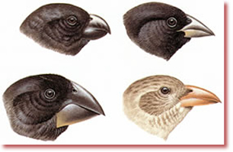

Slide 33
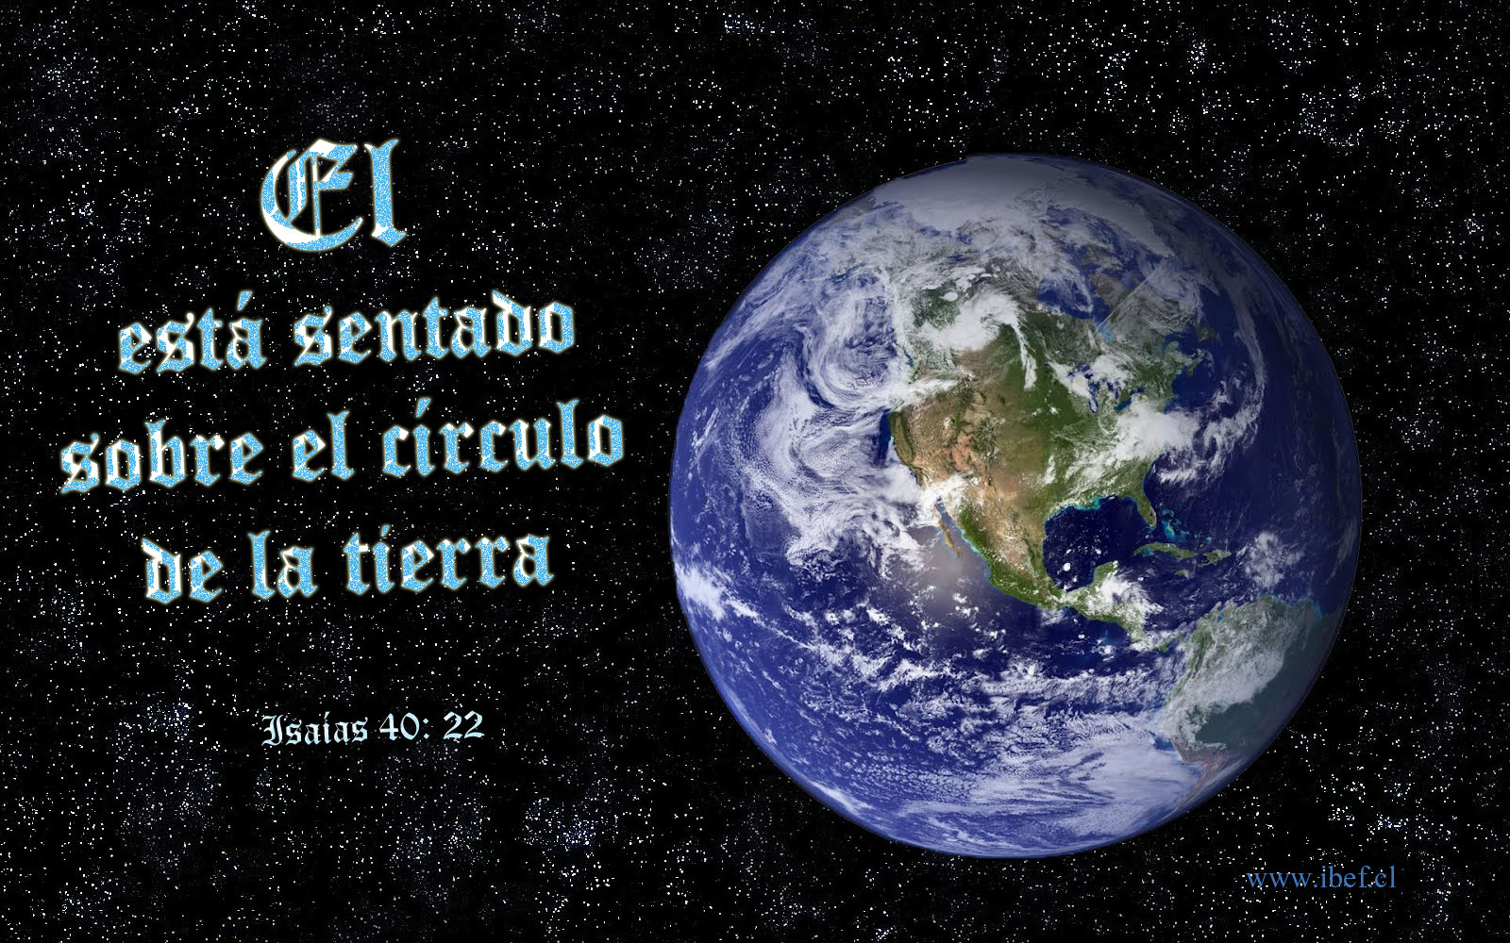

Slide 34
GALILEO ANTE LA INQUISICIÓN- AÑO 1633 d. C. -

Slide 35
LA TIERRA SE MUEVE ALREDEDOR DEL SOL
La corte católica de la inquisición forzó a Galileo a renunciar a su teoría heliocéntrica, que establece que la tierra y los demás planetas giran alrededor del sol y no a la inversa.
A pesar de su renuncia publica, fue condenado a prisión domiciliaria de por vida, y su caso es presentado como el clásico enfrentamiento entre la ciencia y la religión.

Slide 36
VEA ESTAS DECLARACIONES CIENCIFICAS DE LA BIBLIA
La tierra cuelga sobre la nada, es otra declaración científicamente cierta (Extiendo el norte sobre el vacío y cuelga la tierra sobre la nada…Job 26:7).
Salomón también nos habla del ciclo del agua, sin tener una estación de meteorología (Eclesiastés 1:7). El mar lleva el agua a las nubes a través de la evaporación, y las nubes la llevan a las montañas en forma de lluvia. En la montaña nacen los ríos que terminan todos en el mar, pero el mar nunca se llena. ¿Como estos hombres pudieron hablar de estas y otras grandes verdades científicas sin equivocarse? Simplemente el Señor Dios inspiraba.

Slide 37
CICLO DEL AGUA (ECLESIASTES 1:7)

Slide 38
TODO ESTA COMPUESTO DE ATOMOS INVISIBLES
«Por fe entendemos haber sido constituido el universo por la palabra de Dios, de manera que lo que se ve, fue hecho de lo que no se veía.» (Hebreos 11:3)
No fue sino hasta en el siglo 19 que se descubrió que toda materia visible se compone de elementos invisibles.

Slide 39
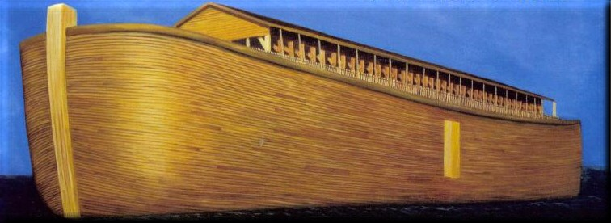

Slide 40
EL ARCA DE NOE
Génesis 6:15 «"De esta manera la harás: de 135 metros la longitud del arca, de 22.5 metros su anchura y de 13.5 metros su altura.»
Dimensiones exactas para la estabilidad de los buques. Constructores de barcos saben bien que para que una nave flote se necesita que lo largo sea seis veces su ancho. Hay que tener presente que Dios dio las medidas ideales a Noé hace 4,500 años.

Slide 41
GENESIS 1:1-3
«En el principio creó Dios los cielos y la tierra.
Y la tierra estaba desordenada y vacía, y las tinieblas estaban sobre la faz del abismo, y el Espíritu de Dios se movía sobre la faz de las aguas. Y dijo Dios: Sea la luz; y fue la luz.»
Tiempo, Espacio, Materia y Energía. Los tres primeros versos del libro de Génesis expresan todos los aspectos conocidos sobre la Creación. “En el principio «tiempo» creó Dios los cielos «espacio» y la tierra «materia»… Y dijo Dios: Sea la luz «energía»”.

